Slide 1
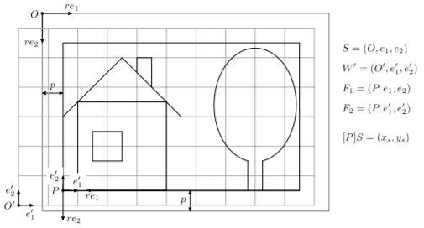

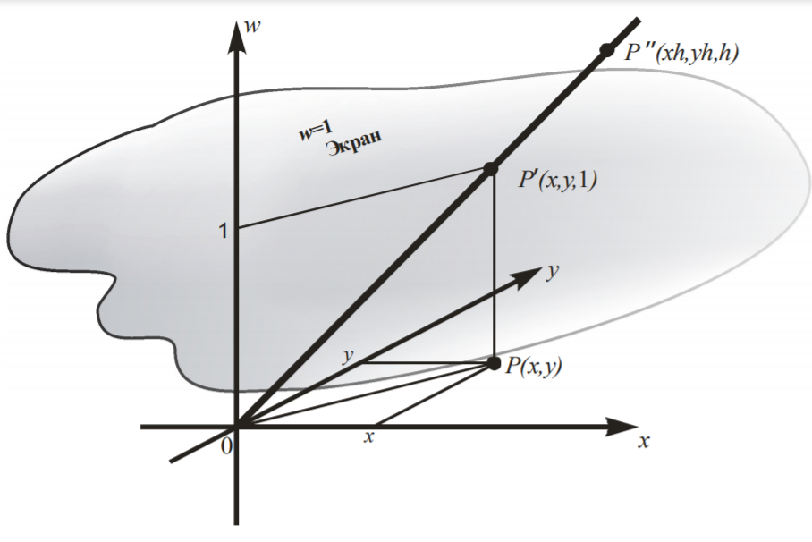
Обчислювальна геометрія та комп’ютерна графіка
Лекція 5

Slide 2
Обговорюємо питання:
Тема 5. Геометричні перетворення
Системи координат;
Базові перетворення на площині: зсув, обертання, масштабування. Матриці базових перетворень;
Відображення об’єктів;
Композиції двовимірних перетворень та відповідні їм матриці

Slide 3
Базис— впорядкований набір векторів у векторному просторі, такий, що будь-який вектор цього простору може бути єдиним чином представлений у вигляді лінійної комбінації векторів цього набору. Вектори базису називаються базисними векторами.
У якому разі два вектори на площині створюють базис?
l
O
A
k
Задача 1. Перевірити, чи створюють задані вектора базис і знайти координати вектору А відносно побудованої з їх використанням системи координат.

Slide 4




Задача 1. Перевірити, чи створюють задані вектора k I l базис і знайти координати вектору А відносно побудованої з їх використанням системи координат:
k=(2 1), l=(-3 2), A=(-6 4).
Розв’язання:
1. Перевіряємо, чи є вектори колінеарними
$$\left|\begin{matrix}2 & 1 \\ −3 & 2\end{matrix}\right|=7≠0$$
2. Знаходимо координати А відносно даного базісу:
$$\left[\begin{matrix}−6 \\ 4\end{matrix}\right]=x\left[\begin{matrix}2 \\ 1\end{matrix}\right]+y\left[\begin{matrix}−3 \\ 2\end{matrix}\right]$$
$$\begin{matrix}−6=2x−3y \\ 4=x+2y\end{matrix}$$
$$x=0; y=2$$
Відповідь: А’=(0 2).

Slide 5
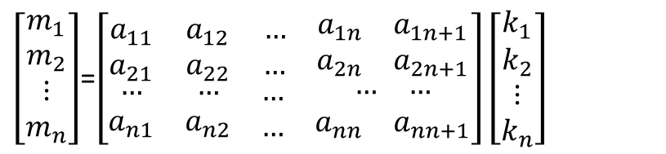
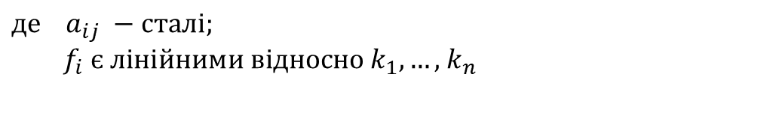

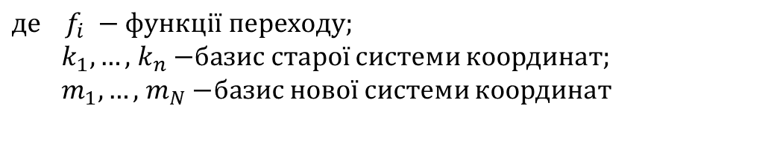
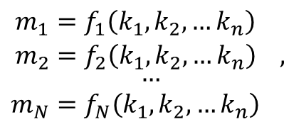
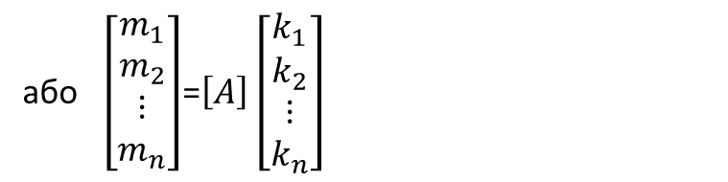
Геометричні перетворення
Координатний метод (Р. Декарт, 1637) - спосіб визначати положення і переміщення точки або тіла
у просторі за допомогою сукупності чисел (координат). Необхідна для однозначного визначення будь-якої точки простору кількість координат визначає вимірність цього простору.
Геометричне перетворення - відображення кожної точки Р n-вимірного простору R^{n} (простір прообразу) в точку Р’ N-вимірного простору R^{N} (простір образу)^
$$P^{′}=f\left(P\right), P∈R^{n}, P^{′}∈R^{N}$$
Перехід від n-вимірної системи координат до N-вимірної:
$$\begin{matrix}m_{1}=f_{1}\left(k_{1},k_{2},…k_{n}\right) \\ m_{2}=f_{2}\left(k_{1},k_{2},…k_{n}\right) , \\ \begin{matrix}… \\ m_{N}=f_{N}\left(k_{1},k_{2},…k_{n}\right) \end{matrix}\end{matrix}$$
$$де f_{i} −функції переходу;$$
${ k}_{1}, …,$ $k_{n}$ $−базис$ старої системи координат;
${ m}_{1}, …,$ $m_{N}$ $−базис$ нової системи координат
Лінійне геометричне перетворення:
$f_{i}=a_{i1}k_{1}$+$a_{i2}k_{2}+…+a_{in}k_{n}+a_{in+1},$
$де a_{ij} −$ $сталі;$
${f_{i} є лінійними відносно k}_{1}, …,$ $k_{n}$
Невироджене лінійне перетворення (n=N):
$\left[\begin{matrix}m_{1} \\ m_{2} \\ \begin{matrix}⋮ \\ m_{n}\end{matrix}\end{matrix}\right]$=$\left[\begin{matrix}a_{11} & a_{12} & \begin{matrix}… & \begin{matrix}a_{1n} & a_{1n+1}\end{matrix}\end{matrix} \\ a_{21} & a_{22} & \begin{matrix}… & \begin{matrix}a_{2n} & a_{2n+1}\end{matrix}\end{matrix} \\ \begin{matrix}… \\ a_{n1}\end{matrix} & \begin{matrix}… \\ a_{n2}\end{matrix} & \begin{matrix}… & \begin{matrix}… & …\end{matrix} \\ … & \begin{matrix}a_{nn} & a_{nn+1}\end{matrix}\end{matrix}\end{matrix}\right]\left[\begin{matrix}k_{1} \\ k_{2} \\ \begin{matrix}⋮ \\ k_{n}\end{matrix}\end{matrix}\right]$
або $\left[\begin{matrix}m_{1} \\ m_{2} \\ \begin{matrix}⋮ \\ m_{n}\end{matrix}\end{matrix}\right]$=$\left[A\right]\left[\begin{matrix}k_{1} \\ k_{2} \\ \begin{matrix}⋮ \\ k_{n}\end{matrix}\end{matrix}\right]$
Афінне перетворення - геометричне перетворення, при якому зберігаються прямі лінії, відношення довжин відрізків, що лежать на одній або паралельних прямих і відношення площ фігур

Slide 6
Системи координат (с/к)
Об’єктна с/к
(локальний простір)
тривимірні афінні перетворення
Світова с/к
(глобальний простір)
тривимірні афінні перетворення
Видова с/к
(вікно спостерігача, простір камери)
проеціювання
Проекційна с/к
(Простір відсікання, Clip space)
двовимірні афінні перетворення
Екранна с/к
(картинна площина)

Slide 7
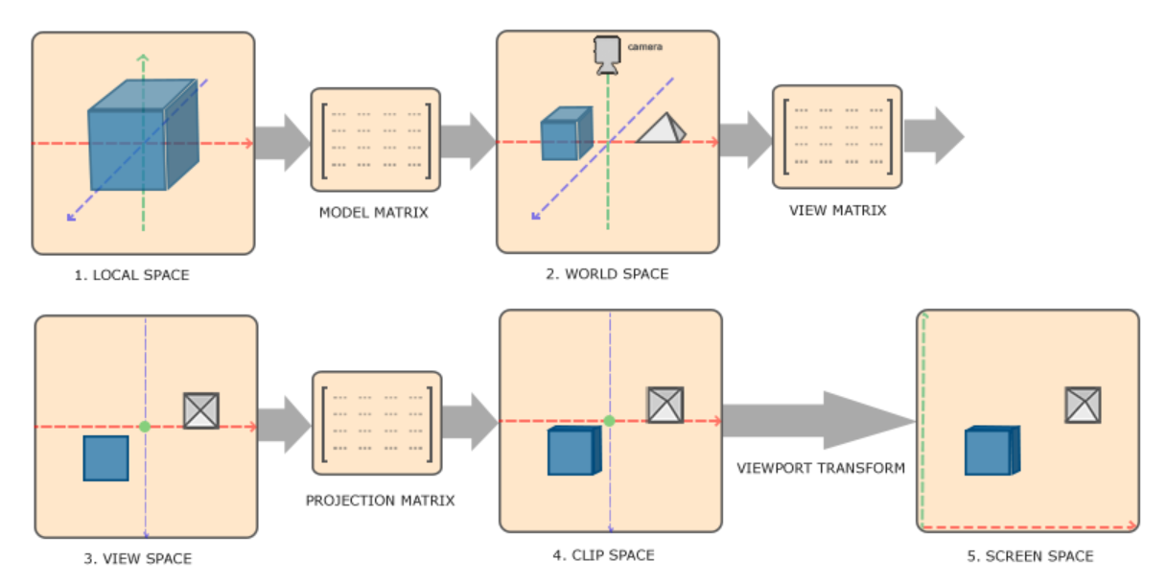
Системи координат (с/к)

Slide 8
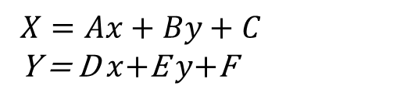
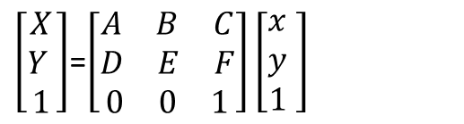
Афінні перетворення на площині
(x, y) → (X, Y)
$$X=Ax+By+C$$
Y = D$x$+E $y$+F
, де А, В, …, F - const
Однорідні координати – координати об'єкту, які мають таку властивість, що об'єкт не змінюється при множенні всіх координат на одне і те ж саме число. Тобто, однорідними координатами точки Р(х, у) є трійка чисел (x ', y', w), де
х = х' / w, у = y '/ w,
а w - деяке дійсне число, що не дорівнює нулю
Z
Y
.
1
P’
.
P
Кажуть, що здійснено перехід у розширений простір: Р( x, y) → P’( x, y, 1)
0
X
- Довільна точка на прямій (ОР’) може бути задана координатами (wx, wy, w), w≠0;
- Вектор з координатами (wx, wy, w) перетинає площину z=1 у точці P’(x, y, 1) та однозначно визначає точку Р(х, у), що дає можливість вважати координати (wx, wy, w) новими координатами точки Р
З використанням однорідних координат у матричному вигляді афінне перетворення матиме вигляд:
$\left[\begin{matrix}X \\ Y \\ 1\end{matrix}\right]$=$\left[\begin{matrix}\begin{matrix}A & B & C\end{matrix} \\ \begin{matrix}D & E & F\end{matrix} \\ \begin{matrix}0 & 0 & 1\end{matrix}\end{matrix}\right]\left[\begin{matrix}x \\ y \\ 1\end{matrix} \right]$

Slide 9
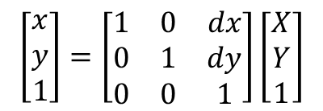



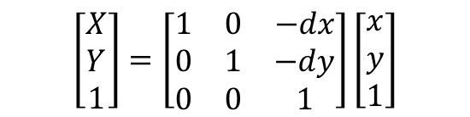

Базові геометричні перетворення на площині
1. Операція зсуву:
0
dx
x
(x0y) → (X0Y)
У матричному вигляді:
dy
X
$$X=x−dx$$
$$\left[\begin{matrix}X \\ Y \\ 1\end{matrix}\right]=\left[\begin{matrix}1 & 0 & −dx \\ 0 & 1 & −dy \\ 0 & 0 & 1\end{matrix}\right]\left[\begin{matrix}x \\ y \\ 1\end{matrix}\right]$$
(А)
$$Y=y−dy$$
.
М(x,y)
Зворотнє перетворення:
$$\left[\begin{matrix}x \\ y \\ 1\end{matrix}\right]=\left[\begin{matrix}1 & 0 & dx \\ 0 & 1 & dy \\ 0 & 0 & 1\end{matrix}\right]\left[\begin{matrix}X \\ Y \\ 1\end{matrix}\right]$$
y
$$x=X+dx$$
(В)
$$y=Y+dy$$
Y
Можливі два підходи при розв’язанні задач:
Положення точки не змінюється, зсувається координатна система – тоді за формулами (А) маємо нові координати для М відносно нового положення системи координат;
Точка М зсувається, в той час система залишається на місті – за формулами (В) обчислюються нові координати точки в тій самій системі координат

Slide 10
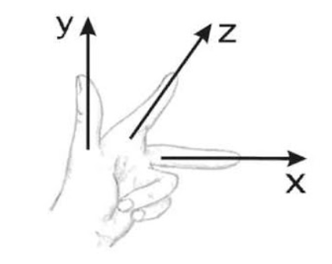
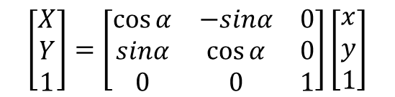





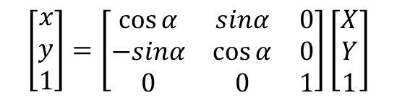
Базові геометричні перетворення на площині
2. Операція обертання навколо центру системи координат:
y
За допомогою полярних координат обчислимо:
М’(X,Y)
.
$$X=ρ \cos\left(α+φ\right)=ρ \left(\cos{α cosφ}−sinα sinφ\right)=x∙cosα−y∙sinα$$
Y
$$Y=ρ \sin\left(α+φ\right)=ρ \left(\sin{α cosφ}+cosα sinφ\right)=x∙sinα+y∙cosα$$
$$ρ$$
.
М(x,y)
y
α
$$ρ$$
$$X=x∙cosα−y∙sinα$$
$$Y=x∙sinα+y∙cosα$$
$$φ$$
0
x
x
У матричному вигляді:
X
$$\left[\begin{matrix}X \\ Y \\ 1\end{matrix}\right]=\left[\begin{matrix}\cos{α} & −sinα & 0 \\ sinα & \cos{α} & 0 \\ 0 & 0 & 1\end{matrix}\right]\left[\begin{matrix}x \\ y \\ 1\end{matrix}\right]$$
- обертання проти часової стрілки
$$\left[\begin{matrix}x \\ y \\ 1\end{matrix}\right]=\left[\begin{matrix}\cos{α} & sinα & 0 \\ −sinα & \cos{α} & 0 \\ 0 & 0 & 1\end{matrix}\right]\left[\begin{matrix}X \\ Y \\ 1\end{matrix}\right]$$
- обертання за часовою стрілкою
Правобічні і лівобічні системи координат!
- лівобічна система координат

Slide 11
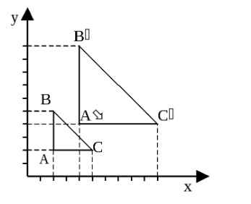
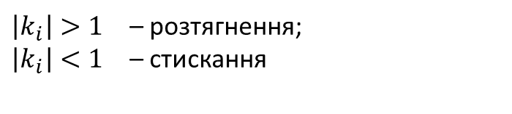
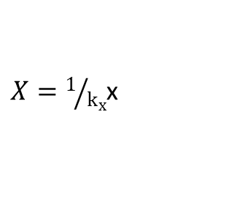
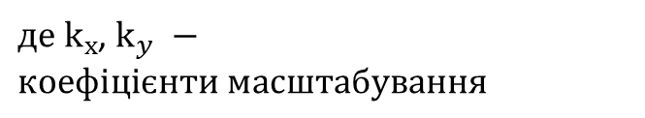
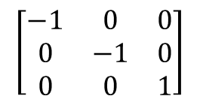
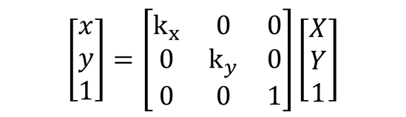
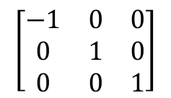
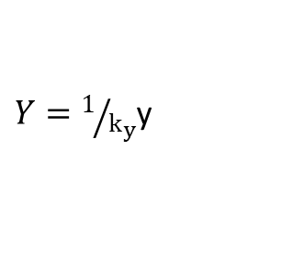
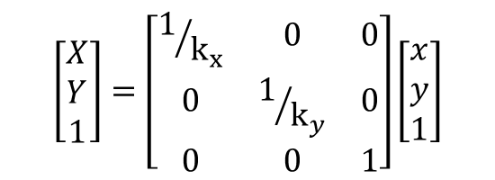
Базові геометричні перетворення на площині
3. Масштабування (стискання і розтягнення):
0
$X=1/{k_{x}}$x
${де k}_{х}$, $k_{y} −коефіцієнти масштабування$
x
X
$Y=1/{k_{y}}$y
.
У матричному вигляді:
пряме перетворення зворотнє перетворення
М(x,y)
y
$$\left[\begin{matrix}X \\ Y \\ 1\end{matrix}\right]=\left[\begin{matrix}1/{k_{x}} & 0 & 0 \\ 0 & 1/{k_{y}} & 0 \\ 0 & 0 & 1\end{matrix}\right]\left[\begin{matrix}x \\ y \\ 1\end{matrix}\right]$$
$$\left[\begin{matrix}x \\ y \\ 1\end{matrix}\right]=\left[\begin{matrix}k_{x} & 0 & 0 \\ 0 & k_{y} & 0 \\ 0 & 0 & 1\end{matrix}\right]\left[\begin{matrix}X \\ Y \\ 1\end{matrix}\right]$$
Y
B’
${\left|k_{i}\right|>1}_{}$ – розтягнення;
${\left|k_{i}\right|<1}_{}$ – стискання
Для даної форми запису:
А’
C’
Чи можуть бути коефіцієнти відємними?
$$\left[\begin{matrix}−1 & 0 & 0 \\ 0 & 1 & 0 \\ 0 & 0 & 1\end{matrix}\right]$$
$$\left[\begin{matrix}−1 & 0 & 0 \\ 0 & −1 & 0 \\ 0 & 0 & 1\end{matrix}\right]$$
Рис. Приклад однорідного масштабування трикутника ABC. Після застосування операції однорідного масштабування з коефіцієнтом 2 він переходить в трикутник A'B'C '.
Відзеркалення відносно осі Y
Відзеркалення
відносно точки 0

Slide 12
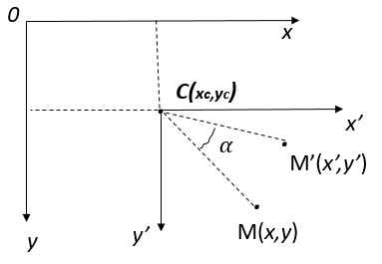
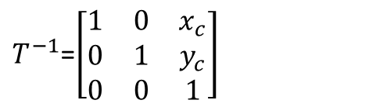
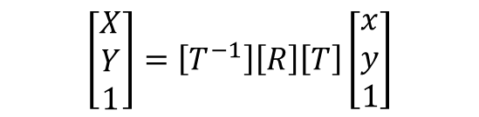
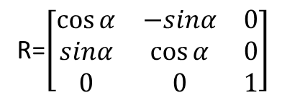
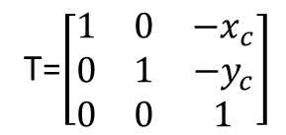
Геометричні перетворення на площині
Складним (комбінованим) геометричним перетворенням називають перетворення, яке складається з двох або більшої кількості елементарних геометричних перетворень
Задача. Описати поворот точок об'єкта на кут $α$ навколо довільного центру С з координатами xc, yc.
Розв’язання:
Крок 1:
Зсув початку системи кoординат у точку С
T=$\left[\begin{matrix}1 & 0 & −x_{c} \\ 0 & 1 & −y_{c} \\ 0 & 0 & 1\end{matrix}\right]$
Крок 2:
Обертання навколо точки С
R=$\left[\begin{matrix}\cos{α} & −sinα & 0 \\ sinα & \cos{α} & 0 \\ 0 & 0 & 1\end{matrix}\right]$
Крок 3:
Зсув початку системи кoординат у точку 0
$T^{−1}$=$\left[\begin{matrix}1 & 0 & x_{c} \\ 0 & 1 & y_{c} \\ 0 & 0 & 1\end{matrix}\right]$
Відповідь:
$$\left[\begin{matrix}X \\ Y \\ 1\end{matrix}\right]=\left[T^{−1}\right]\left[R\right]\left[T\right]\left[\begin{matrix}x \\ y \\ 1\end{matrix}\right]$$

Slide 13
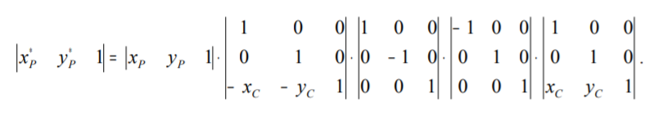
Задача 2. Потрібно знайти точку P’, симетричну точці P відносно деякого центру С(xc, yc).

Slide 14
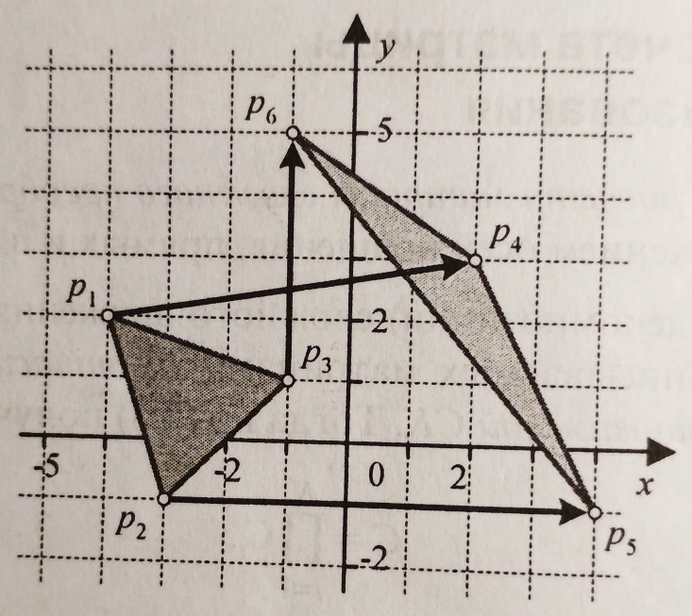
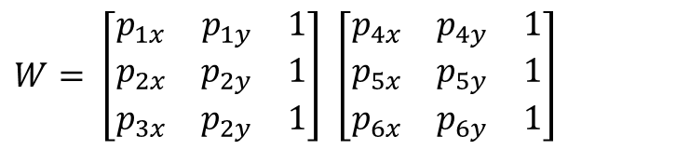
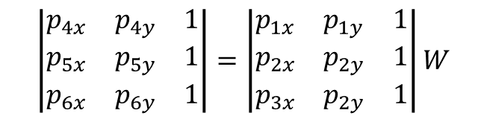
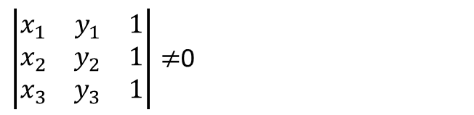
Задача 3. Розрахувати матрицю перетворення трикутника р₁р₂р₃ у трикутник р₄р₅р₆
Розв’язання:
$\left|\begin{matrix}x_{1} & y_{1} & 1 \\ x_{2} & y_{2} & 1 \\ x_{3} & y_{3} & 1\end{matrix}\right|≠$0
1) Точки не є колінеарними, тому
2) Зв’зок між парами точок:
$\left[\begin{matrix}X & Y & 1\end{matrix}\right]=\left[\begin{matrix}x & y & 1\end{matrix}\right]W$, $W$ – шукана матриця
3) Для всіх 3 пар:
$$\left|\begin{matrix}p_{4x} & p_{4y} & 1 \\ p_{5x} & p_{5y} & 1 \\ p_{6x} & p_{6y} & 1\end{matrix}\right|=\left|\begin{matrix}p_{1x} & p_{1y} & 1 \\ p_{2x} & p_{2y} & 1 \\ p_{3x} & p_{2y} & 1\end{matrix}\right|W$$
-1
4) Шукана матриця складного перетворення:
$W= \left[\begin{matrix}p_{1x} & p_{1y} & 1 \\ p_{2x} & p_{2y} & 1 \\ p_{3x} & p_{2y} & 1\end{matrix}\right]$ $\left[\begin{matrix}p_{4x} & p_{4y} & 1 \\ p_{5x} & p_{5y} & 1 \\ p_{6x} & p_{6y} & 1\end{matrix}\right]$
-1
$$W= \left[\begin{matrix}−4 & 2 & 1 \\ −3 & −1 & 1 \\ −1 & 1 & 1\end{matrix}\right] \left[\begin{matrix}2 & 3 & 1 \\ 4 & −1 & 1 \\ −1 & 5 & 1\end{matrix}\right]=\left[\begin{matrix}−1.375 & 1.25 & 0 \\ −1.125 & 1.75 & 0 \\ −1.25 & 4.5 & 1\end{matrix}\right]$$
Для порівняння методів спробуйте розкласти це перетворення на елементарні та встановити їх послідовність ☺

Slide 15
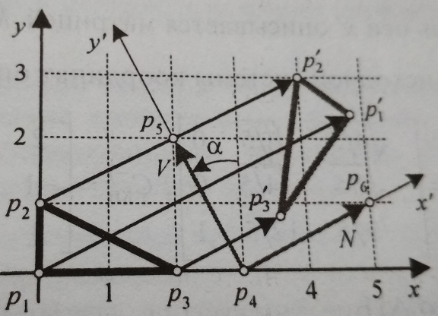
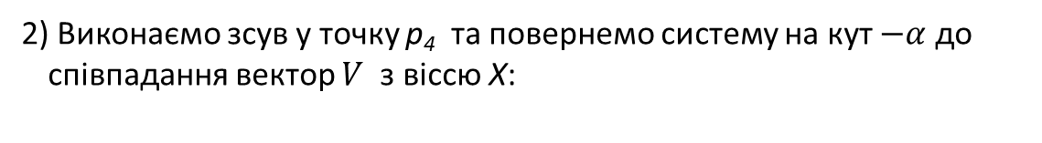
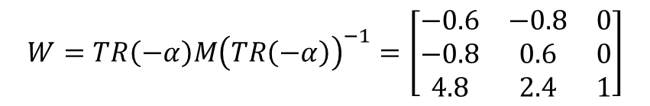



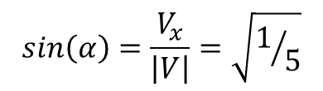
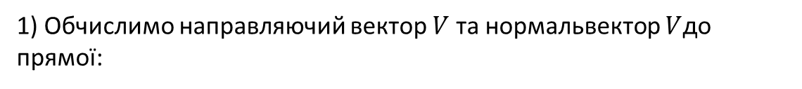
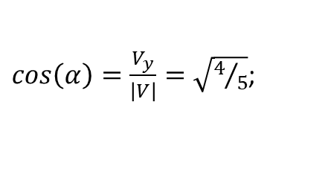
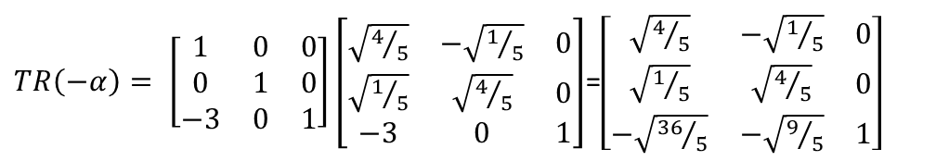
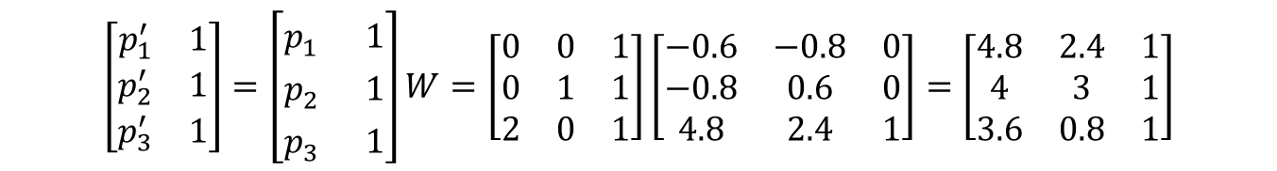
Задача 4. Побудувати відображення трикутника р₁р₂р₃ від прямої, що проходить через задані точки
р₄ та р₅ , якщо: $p_{1}=\left[0, 0\right],p_{2}=\left[0, 1\right],p_{3}=\left[2, 0\right]$, $p_{4}=\left[3, 0\right]$, $p_{5}=\left[2, 2\right].$
Розв’язання:
1) Обчислимо направляючий вектор $V$ та нормальвектор $V$до прямої:
$V=p_{5}−p_{4}=\left[−1 2\right]$;
$$N=VR(−\frac{π}{2})=\left[2 1\right]$$
2) Виконаємо зсув у точку р₄ та повернемо систему на кут $−α$ до співпадання вектор $V$ з віссю X:
$cos\left(α\right)=\frac{V_{y}}{\left|V\right|}=\sqrt{4/5}$;
$$sin\left(α\right)=\frac{V_{x}}{\left|V\right|}=\sqrt{1/5}$$
$TR\left(−α\right)= \left[\begin{matrix}1 & 0 & 0 \\ 0 & 1 & 0 \\ −3 & 0 & 1\end{matrix}\right]\left[\begin{matrix}\sqrt{4/5} & −\sqrt{1/5} & 0 \\ \sqrt{1/5} & \sqrt{4/5} & 0 \\ −3 & 0 & 1\end{matrix}\right]$=$\left[\begin{matrix}\sqrt{4/5} & −\sqrt{1/5} & 0 \\ \sqrt{1/5} & \sqrt{4/5} & 0 \\ −\sqrt{{36}/5} & −\sqrt{9/5} & 1\end{matrix}\right]$
$$M=\left[\begin{matrix}−1 & 0 & 0 \\ 0 & 1 & 0 \\ 0 & 0 & 1\end{matrix}\right]$$
3) Матриця відображеня :
4) Обчислимо матрицю складного перетворення:
$$W=TR\left(−α\right)M{\left(TR\left(−α\right)\right)}^{−1}=\left[\begin{matrix}−0.6 & −0.8 & 0 \\ −0.8 & 0.6 & 0 \\ 4.8 & 2.4 & 1\end{matrix}\right]$$
5) Координати вершин трикутника після відображення:
$$\left[\begin{matrix}p_{1}^{′} & 1 \\ p_{2}^{′} & 1 \\ p_{3}^{′} & 1\end{matrix}\right]=\left[\begin{matrix}p_{1}^{} & 1 \\ p_{2}^{} & 1 \\ p_{3}^{} & 1\end{matrix}\right]W=\left[\begin{matrix}0 & 0 & 1 \\ 0 & 1 & 1 \\ 2 & 0 & 1\end{matrix}\right]\left[\begin{matrix}−0.6 & −0.8 & 0 \\ −0.8 & 0.6 & 0 \\ 4.8 & 2.4 & 1\end{matrix}\right]=\left[\begin{matrix}4.8 & 2.4 & 1 \\ 4 & 3 & 1 \\ 3.6 & 0.8 & 1\end{matrix}\right]$$

